Slide 1
Attività asincrona matematica – Geometria Multipli – Divisori – Simmetria Docente: Giovanzanti patrizia classi 4 C - D

Slide 2
I multipli di un numero sono il risultato di ogni possibile moltiplicazione per quel numero. I multipli di un numero sono infiniti.
Se un numero è multiplo di un altro è anche divisibile per quest’altro numero.
I divisori di un numero sono quelli che lo dividono esattamente, senza resto. I divisori sono finiti
I multipli di un numero sono numeri che si ottengono moltiplicando quel numero per l’insieme dei numeri naturali, escluso lo zero.
Praticamente un numero è multiplo di un altro quando lo contiene esattamente.
L’insieme dei numeri naturali è infinito, quindi i multipli di un numero sono infiniti.
Per esempio consideriamo la numerazione del 6: 0→6→12→18→24→30→36→42→48→54→60. Tutti questi numeri sono multipli di 6, cioè contengono esattamente il 6. Per esempio 42 è multiplo di 6 perchè 42 : 6 = 7 con resto 0.
Ogni numero è multiplo di 1 e di se stesso. Infatti: 6 : 1 = 6 con resto 0 6 : 6 = 1 con resto 0
Alcuni numeri possono essere multipli di più numeri. Per esempio il numero 20 è multiplo di 1, 2, 4, 5, 10 e 20. Quindi il 20 è esattamente divisibile per tali numeri.
1, 2, 4, 5, 10, 20 sono divisori di 20.

Slide 3
Esercizio n° 2
Evidenzia i numeri che sono multipli del numero indicato in viola.
6 → 18 – 21 – 24 – 30 – 32
11 → 22 – 28 – 33 – 35 – 55
9 → 15 – 18 – 24 – 27 – 36
4 → 8 – 12 – 16 – 26 – 48
Esercizio n° 3
In ciascuna coppia evidenzia il numero multiplo dell’altro.
11 – 44 3 – 15 21 – 7 40 – 4 34 – 17

Slide 4
Il divisore di un numero è un numero che è contenuto nel dividendo un numero esatto di volte.
Quindi i divisori di un numero sono i numeri che lo dividono esattamenete.
L’insieme dei divisori è finito.
Qualsiasi numero, a esclusione dello zero, ha come divisori se stesso e 1.
Per esempio consideriamo il numero 12.
12 : 1 = 12 con resto 0
12 : 2 = 6 con resto 0
12 : 3 = 4 con resto 0
12 : 6 = 2 con resto 0
12 : 12 = 1 con resto 0
Da queste divisioni si vede che il numero 12 è divisibile esattamente solo per alcuni numeri. Questi numeri sono i suoi divisori o sottomultipli.
Un numero può essere divisore di più numeri. 1,2,3,6 sono divisori comuni di 30 e 24.

Slide 5
Esercizio n° 1
Evidenzia i numeri che sono divisori del numero indicato in rosso.
25 → 2 – 3 – 5 – 10
21 → 2 – 3 – 4 – 5 – 7
16 → 2 – 3 – 4 – 5
32 → 4 – 5 – 6 – 8 – 12 – 16
Esercizio n° 7
Scrivi i divisori dei seguenti numeri: 15, 36, 24, 18, 20 , 40.

Slide 6
Oggi ci occuperemo dei criteri di divisibilità grazie ai quali è possibile stabilire, senza dover eseguire una divisione, se un numero è divisibile per 2, 3, 4, 5 e 9 e lo faremo attraverso una raccolta di esercizi sviluppati appositamente per i bambini che frequentano la scuola primaria.
Sviluppati secondo un livello di difficoltà crescente, gli esercizi che vi proponiamo metteranno alla prova l’apprendimento dei piccoli studenti che dovranno tenere ben a mente:
un numero è divisibile per 2 se è un numero pari;
un numero è divisibile per 3 se la somma di tutte le sue cifre è un numero divisibile per 3;
un numero è divisibile per 4 se le ultime due cifre sono due zeri o formano un numero multiplo di 4;
un numero è divisibile per 5 se termina con zero o con 5;
un numero è divisibile per 9 se la somma di tutte le sue cifre è un numero divisibile per

Slide 7
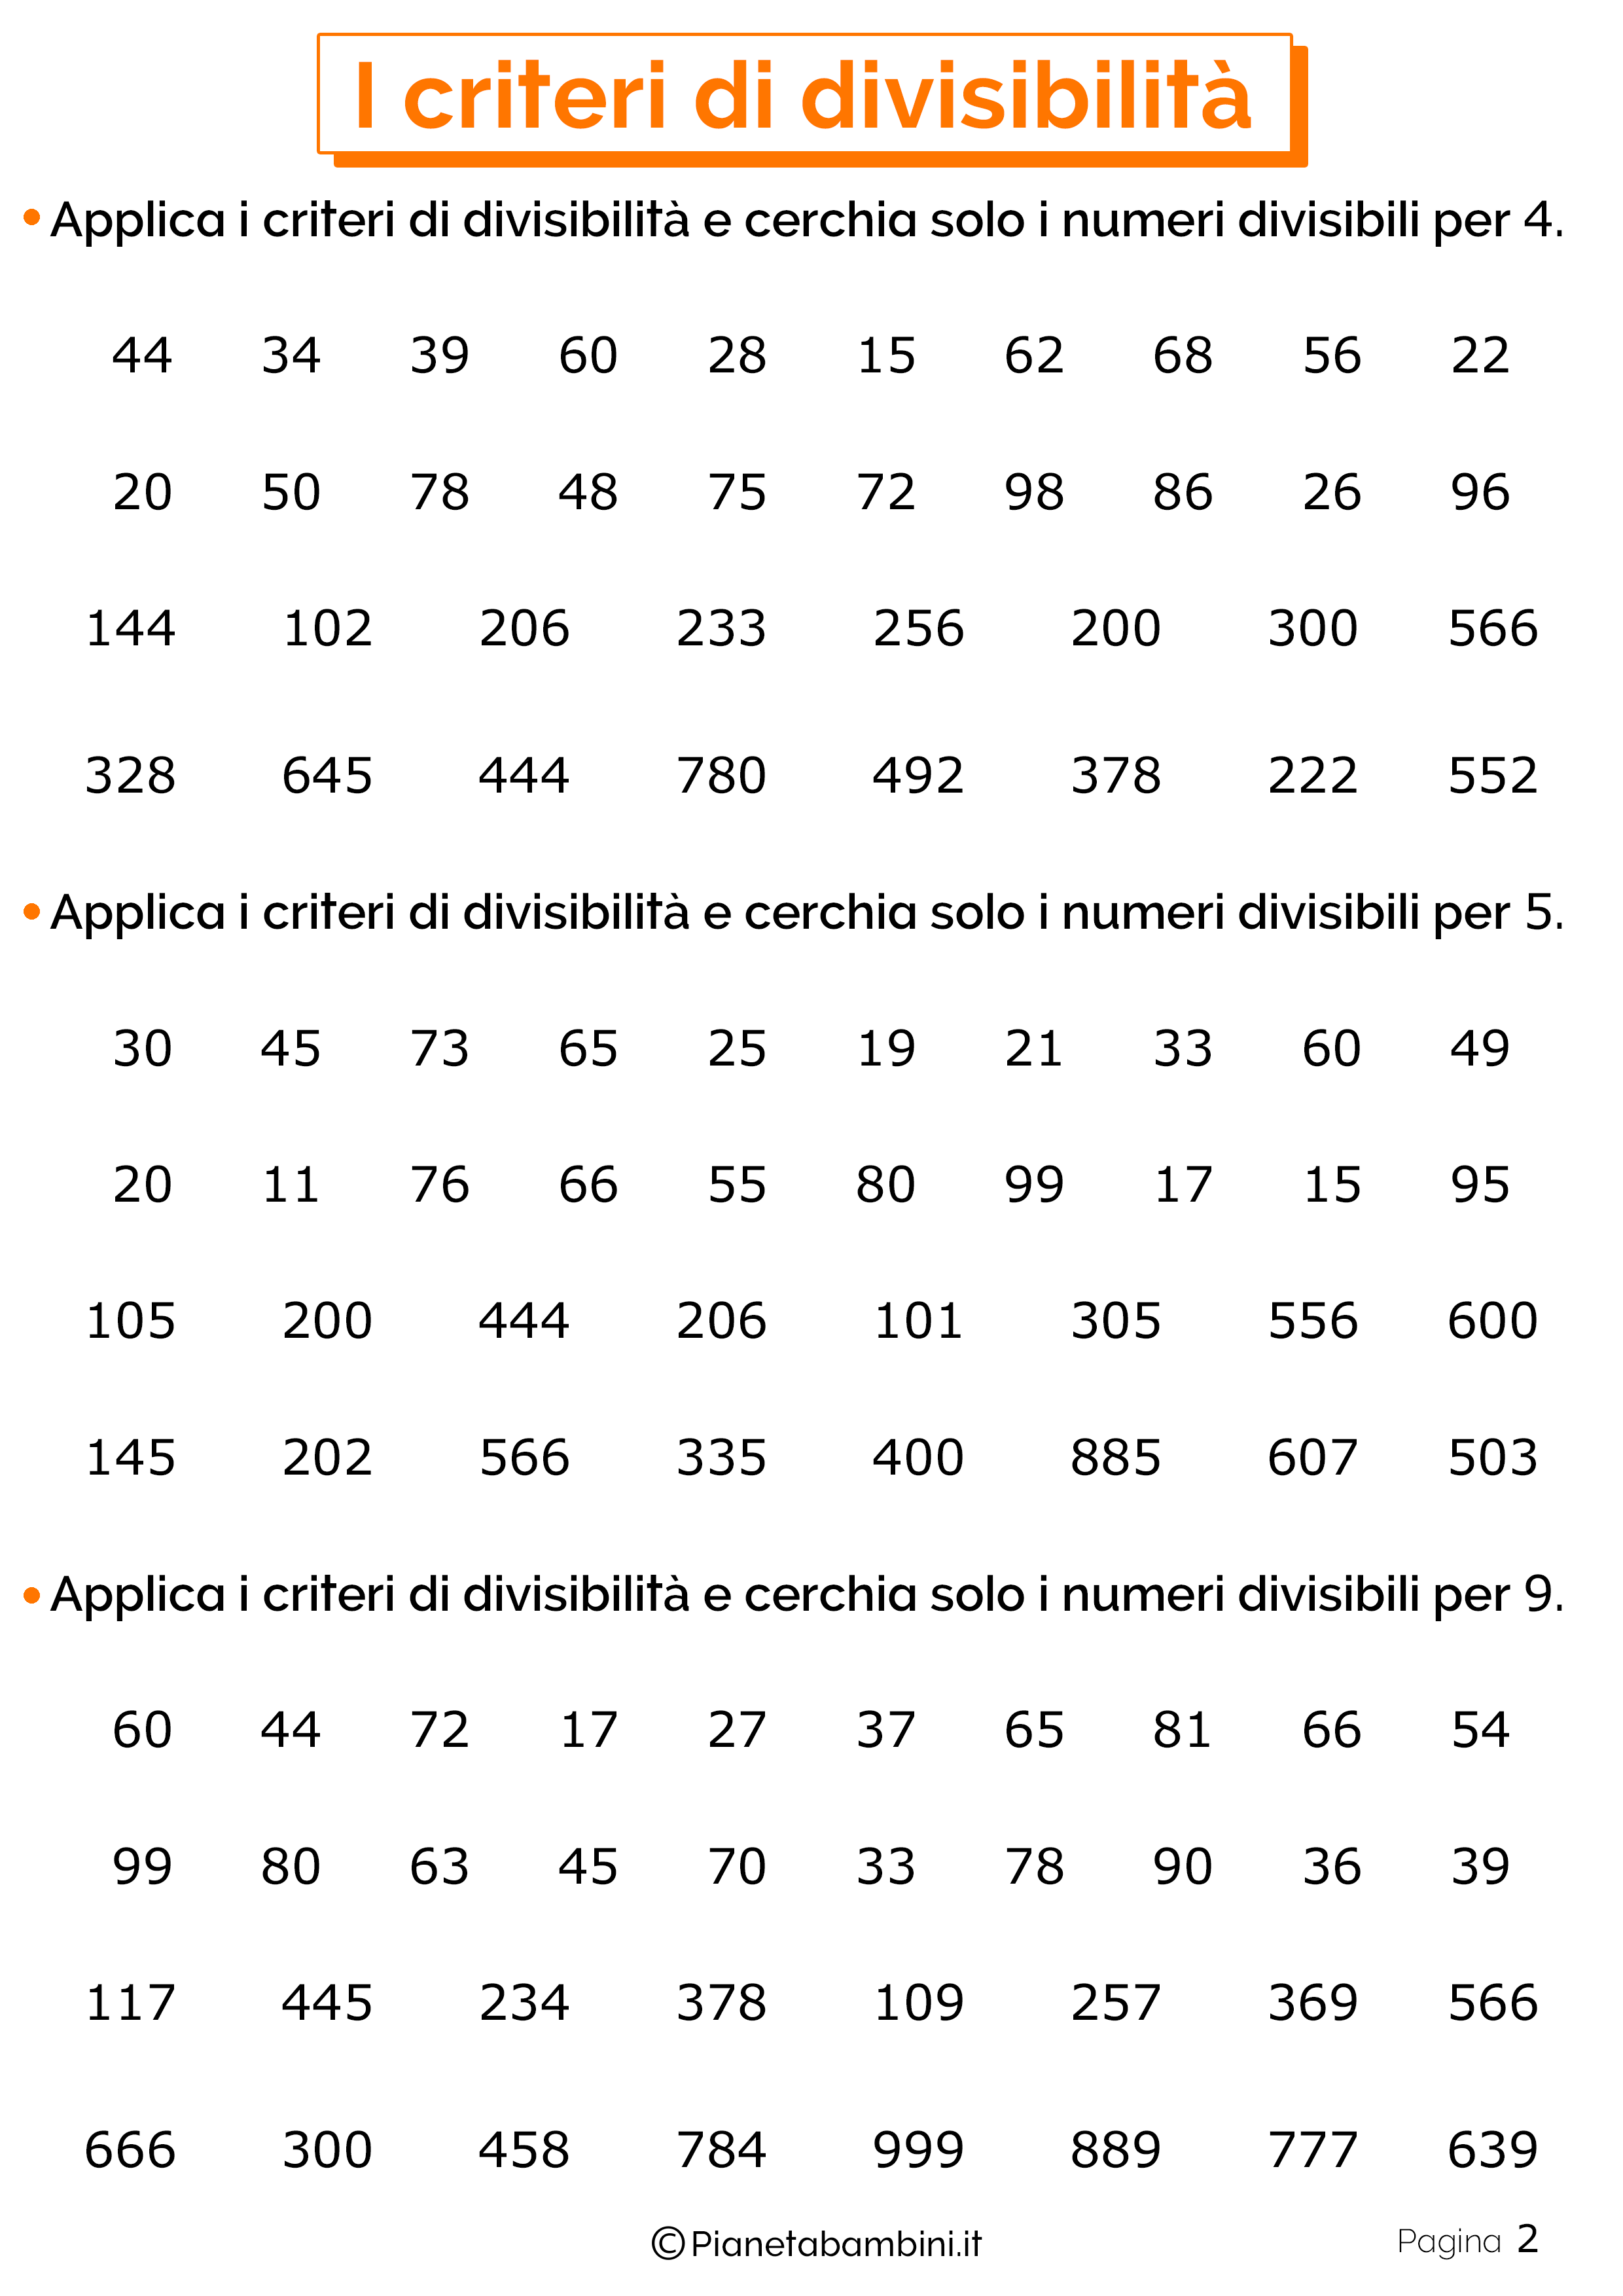

Slide 8
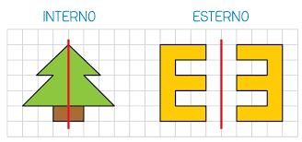
La simmetria

Slide 9
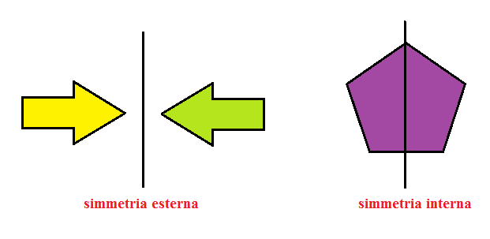
La simmetria
La simmetria è lo spostamento di una figura o di un oggetto attorno a una retta, chiamata asse di simmetria. Ogni punto della figura di partenza ha un suo punto simmetrico rispetto all’asse di simmetria. Ogni punto e il suo simmetrico sono equidistanti dall’asse di simmetria.
L’asse di simmetria può essere esterno o interno alla figura.

Slide 10
